Slide 1
Екскурсія для людей з порушенням зору
Виконала:
Опанасюк Юлія
Група ТУ – 19 – 1 мфб

Slide 2
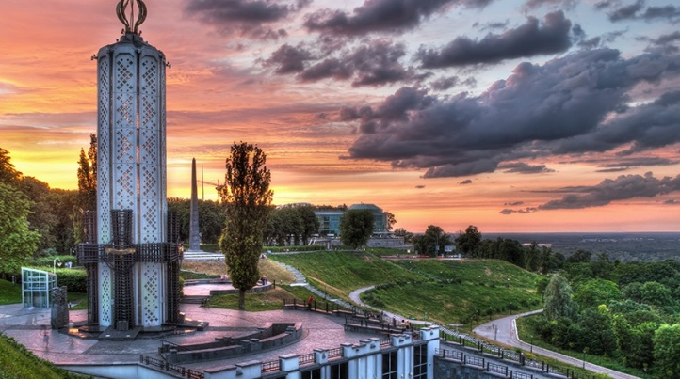
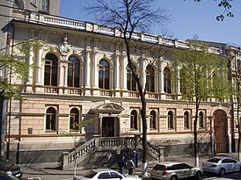
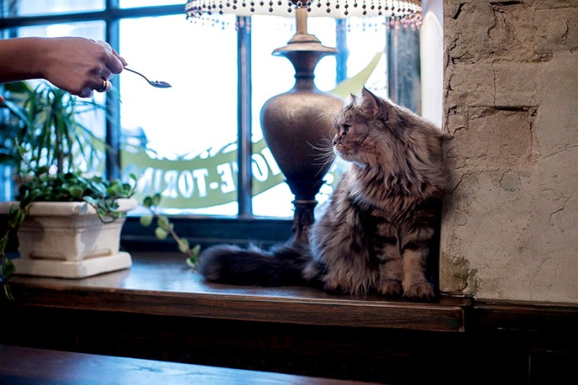
Екскурсія складається з трьох музеїв + обід:
1. Музей Голодомору (адрес: вул. Лаврська, 3).
2. Музей Ханенків (адрес: вул. Терещенківська, 15).
3. Музей «Третя після півночі» (адрес: вул. Олеся Гончара, 45-в,).
Обід:
Пирогова "Микола" (за свій рахунок). Вул. Саксаганского.
Вартість такої екскурсії: 350 грн.

Slide 3
Зустріч з гідом відбудеться о 9:00 год біля собору Софія Київська. Там буде чекати автобус, який завезе нас до першої зупинки екскурсії - Музей Голодомору (15хв на автобусі). О 9:30 починається екскурсія.
Потім ми поїдемо до Музею Ханенків (приблизно 20хв на автобусі). 11:00год початок екскурсії.
О 13:00 обід в пироговій "Микола" (10 хв пішки від музею Ханенків).
О 14:30 вирушаємо пішки до музею «Третя після півночі» (25 хв).
Екскурсія для людей з порушенням зору закінчиться приблизно о 17:00.

Slide 4
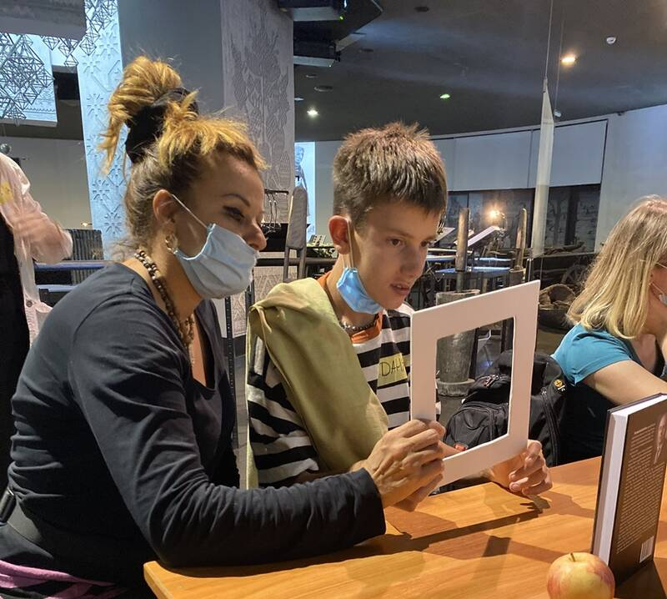
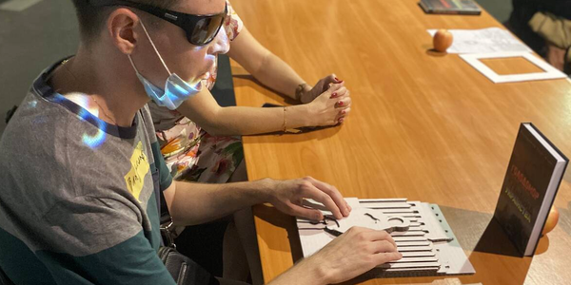
Музей Голодомору
Вперше в Україні незрячі та слабозорі можуть «побачити» архівні фото, зроблені у 1932 – 1933 роках, прослухати унікальні свідчення очевидців Голодомору, ознайомитись із архівними документами шрифтом Брайля та дослідити територію музею за допомогою тактильних макетів. Також екскурсія включає аудіодескрипції меморіальних об’єктів.

Slide 5
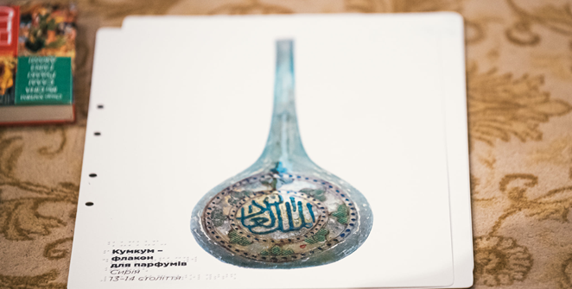
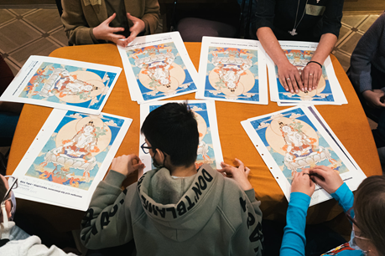
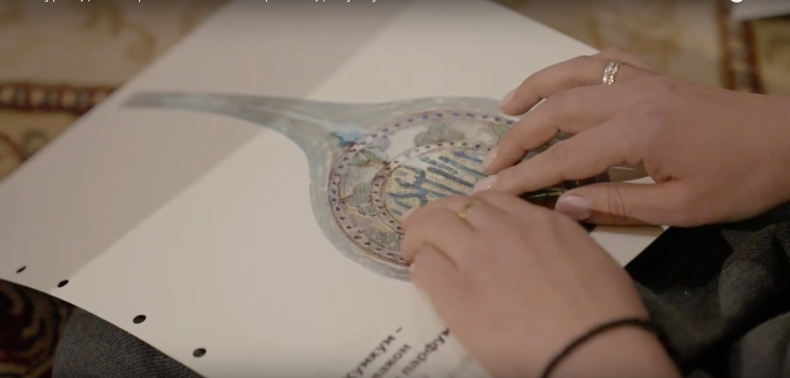
Екскурсії для незрячих у Музеї Ханенків
Музей Ханенків працює з людьми з порушенням зору з 2008 року. В рамках проекту “Тактильні копії шедеврів світового мистецтва для Музею Ханенків” було виготовлено 7 альбомів із пластиковими тактильними копіями. Такі альбоми використовуються під час екскурсій для слабозорих та незрячих відвідувачів. У кожному альбомі – по 17 тактильних копій предметів з колекції Музею Ханенків та рельєфні портрети засновників музею – Богдана та Варвари Ханенків. Експонати підібрані так, щоб максимально представити різноманітність колекції.

Slide 6
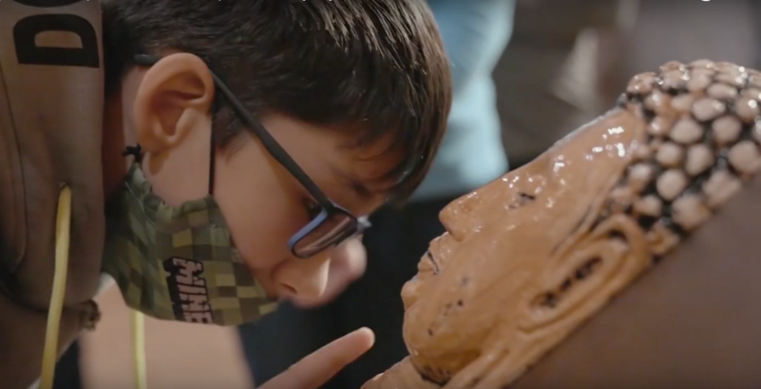
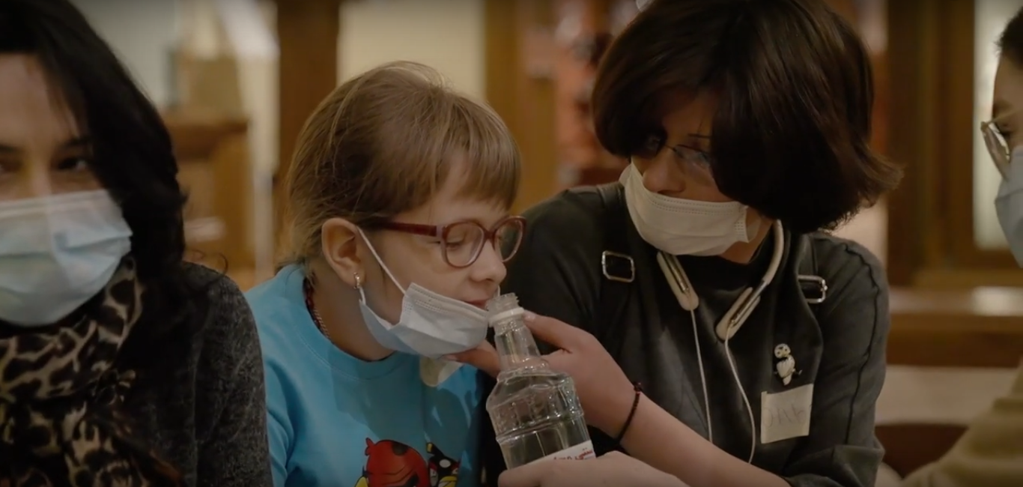
Оскільки всі предмети в музеї старовинні, то не завжди дозволяють їх торкатися. Але можна спробувати на дотик певні елементи інтер’єру (дерево на стінах). Не можна торкнутися, наприклад, скульптури, але можна помацати матеріал, з якого вона зроблена (дерево, бронза, кістка) або представлені копії цієї скульптури. Відчуття матеріалу, форми дає незрячим більше уявлення про сам предмет. Так вони можуть його побачити. Можна дати понюхати спеції, аби допомогти уявити, який запах могла мати старовинна страва, зображена на картині.

Slide 7
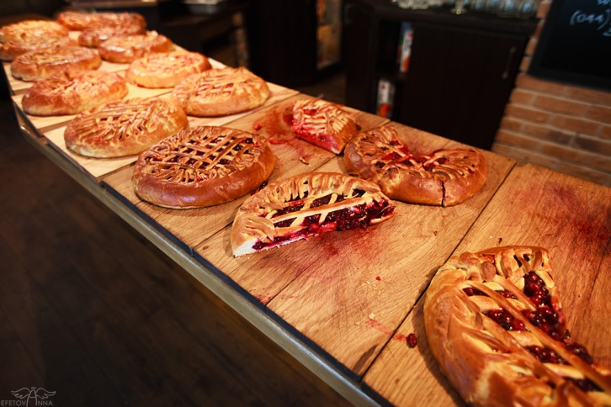
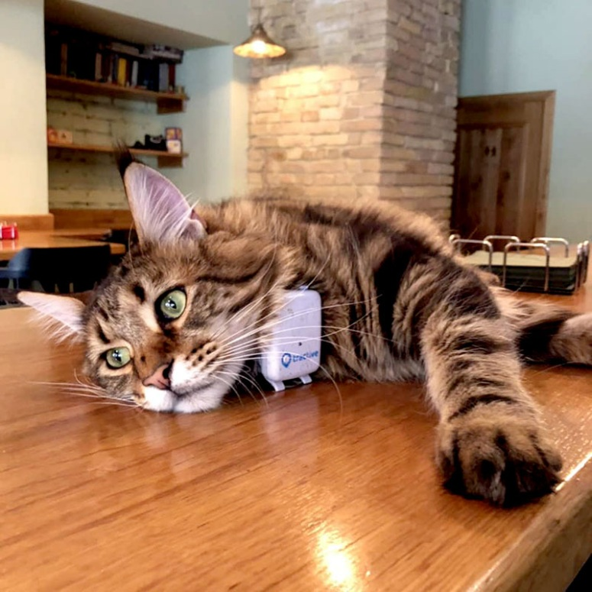
Пирогова "Микола"
Заклад, який зосередив свої сили на виготовленні ароматних пирогів та дав притулок під своїм дахом трьом хвостатим красеням породи мейн-кун. Котики погоджуються на обійми, і можуть перевірити, чи все гаразд із замовленням гостя. Доповнюють чудове котяче суспільство, звичайно ж, пироги, якими "Микола" славиться на всю столицю. У закладі діє сезонна пропозиція, а в постійному меню, окрім пирогів, завжди можна знайти низку гарячих та холодних закусок.

Slide 8
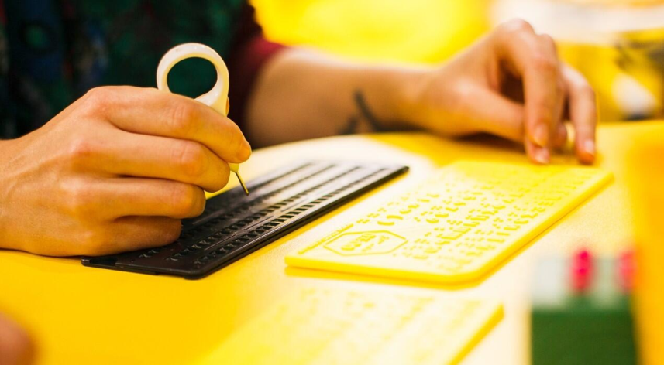
Музей «Третя після півночі»
За 90 хвилин екскурсії відвідувачі проходять 5 різних кімнат, і кожна кімната дуже реалістично повторює якесь місце з нашого життя. Важлива мета, яку музей перед собою ставить – це адаптація родичів і друзів незрячих, тому що важливою складовою гарного життя є порозуміння з близькими. Музей зроблений для того, щоб друзі і родичі людей з порушенням зору приходили для того, щоб зрозуміти, як вони живуть. Одним із найчастіших запитань є «Як ви розрізняєте купюри?», «Як перейти дорогу?», «А як ви знаєте, що ви одягаєте?». Окрім того, тут показують фільми з тифлокоментарем – додатковою звуковою доріжкою, що пояснює відеоряд.

Slide 9
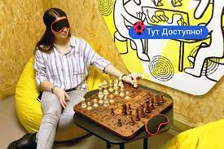
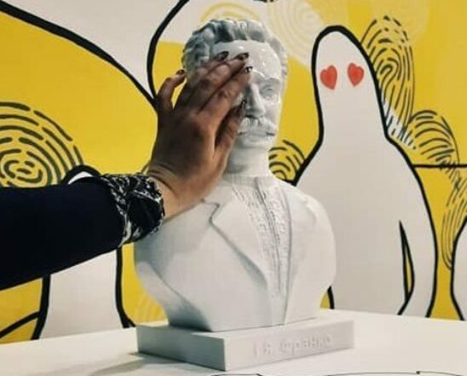
Музей почався із однієї виставки, але зараз його експозиція дещо розширилась. Зокрема, тут триває виставка «Невидиме мистецтво», де зібрані витвори мистецтва, які можна вивчити на дотик, впізнати і знайти якісь нові для себе деталі. Це і живопис, і архітектура, є бюсти відомих людей, є якісь об’єкти із фільмів. Окрім того, сюди можуть зайти не тільки люди з порушенням зору, а молодь, яка цікавиться доторкнутися до думок незрячих людей.

Slide 10
Дякую за увагу!

